Slide 1
De Madese tussenpersoon
Sem Plasmeijer

Slide 2
AGENDA
Made​
Personen
Verwachtingen & Vergelijkingen
​​

Slide 3
Made
Made is een dorp binnen de gemeente Drimmelen, de grootste economische sectoren van het dorp zijn de oude landbouw en veeteelt bedrijven, gevolgd door de moderne glastuinbouwbedrijven. Al deze bedrijven worden passief verwarmd door de Amercentrale. Tot slot Made is een dorp waarin veel bedrijven en dienstverleningen regionaal blijven.

Slide 4

Personen
Fysiotherapeut
Een dorp met veel oude mensen.
Manager Randoet Breda 100 jaar geleden.
Coach voetbal
Een echt boeren dorp waarbij iedereen samenwerkt.
Kern woorden
Oud, Boers, Kassen, Goedkoop, Regionaal, Weinig jeugd, Feesten, Weinig vernieuwing, Breda, Standaard,
Dure huizen, Koppig, Klein, Ongezond.

Slide 5
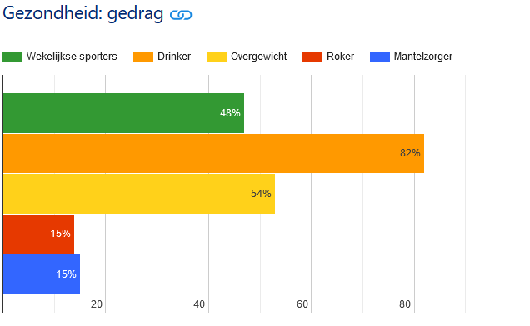
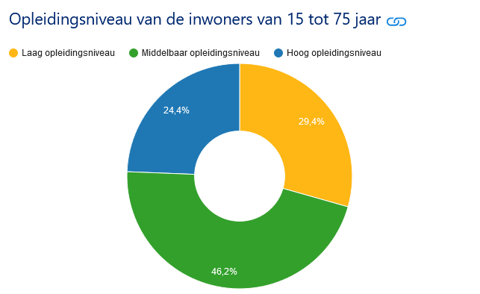
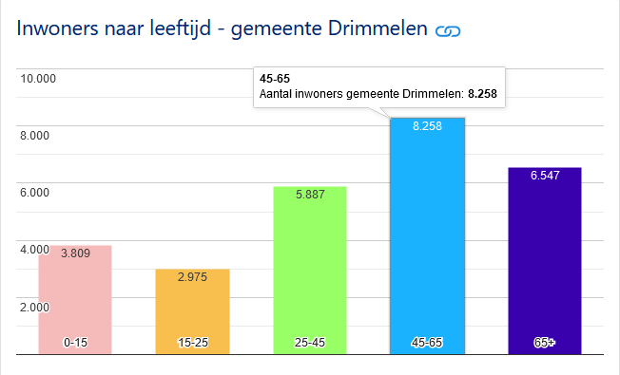
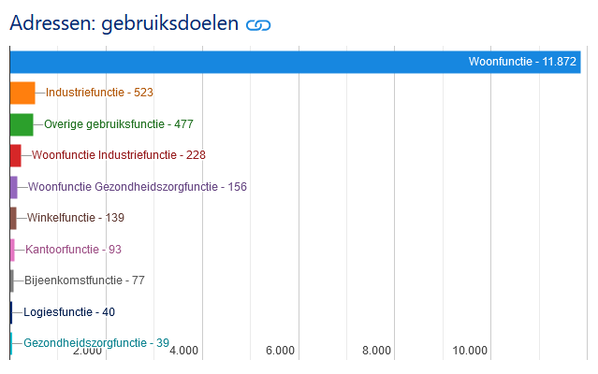
Verwachtingen & Vergelijkingen
Groeiend met 27.000 inwoners, Breda 6.67x
Relatief Oud met 45+ de grootste groep
Gemiddeld inkomen van 28.500, bovenste 25% van Noord-Brabant
Lage bevolkingsdichtheid
Opleidingsniveau MBO grootst
Gemiddelde woning waarde Drimmelen 300.000, Made 420.000

Slide 6
THANK YOU

